Slide 1
SOCIAL NETWORK ANALYSIS
Ade Satya Wahana
Aris Budi Santoso
Leonard Yulianus

Slide 2
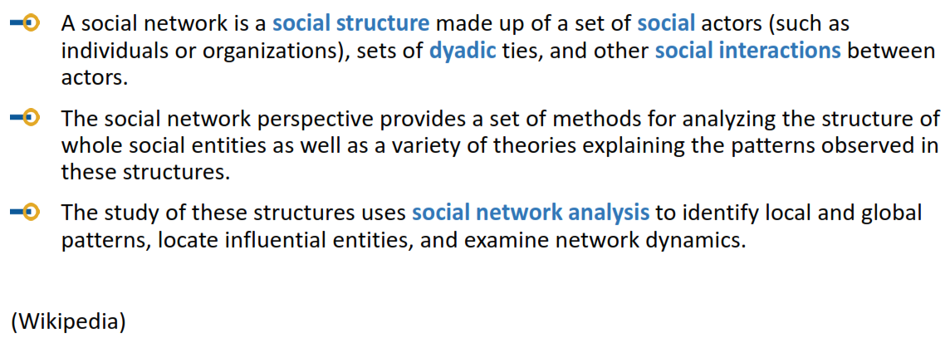
Social Network Definition

Slide 3
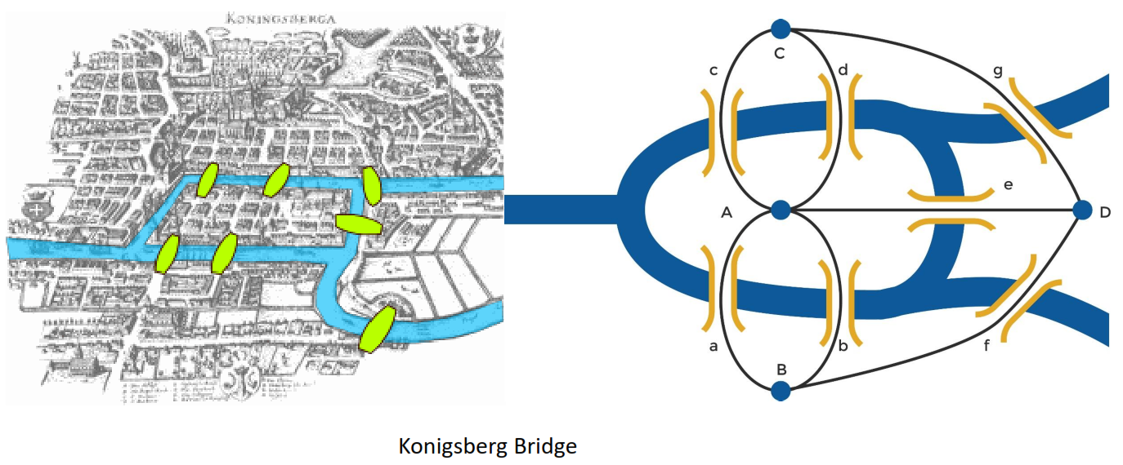
Network Analysis
The problem was to devise a walk through the city that would cross each of those bridges once and only once.
Proven to have no solution and became foundation of graph theory

Slide 4
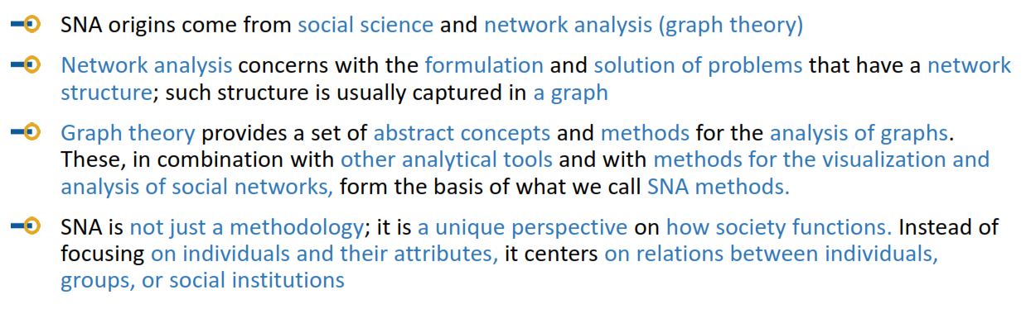
Network Analysis History

Slide 5
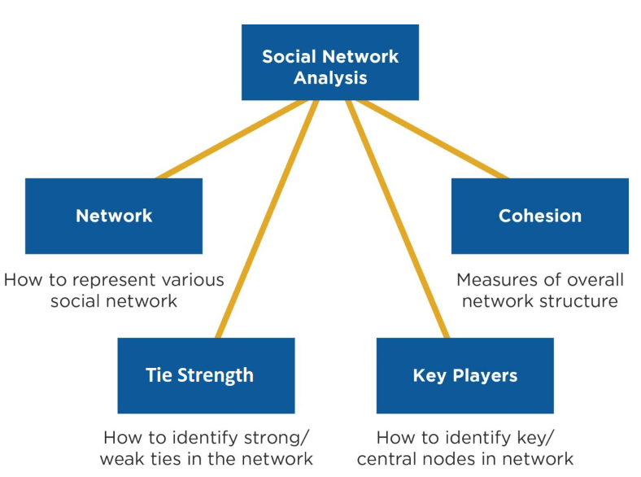
SNA Basic Concept

Slide 6
Graph Representation

Slide 7
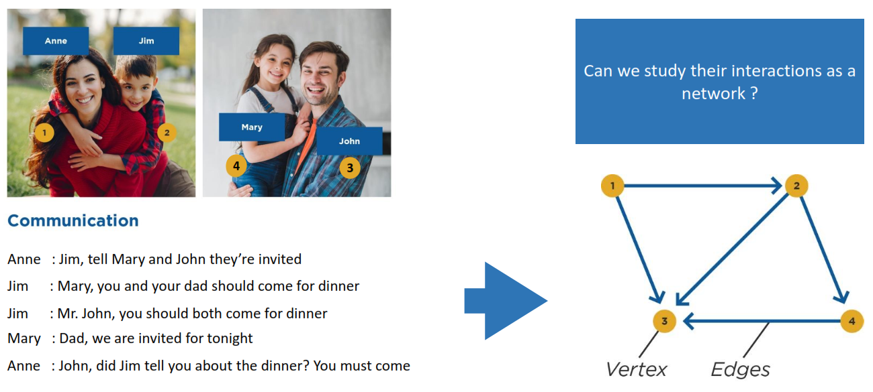
Present Relations as Graph Network
Nodes
Relations

Slide 8
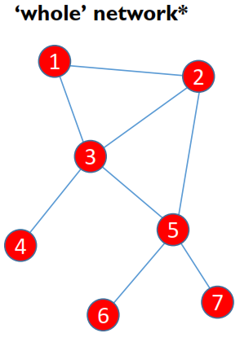
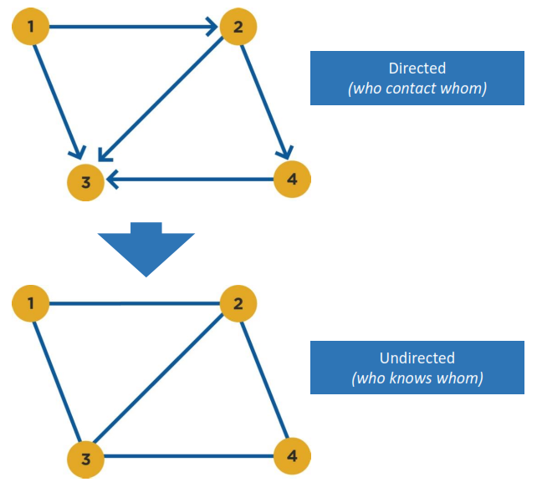
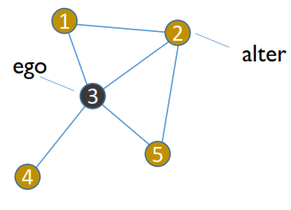
Types of Graphs
Twitter Follower / Following
Ego Network
Facebook Friends

Slide 9
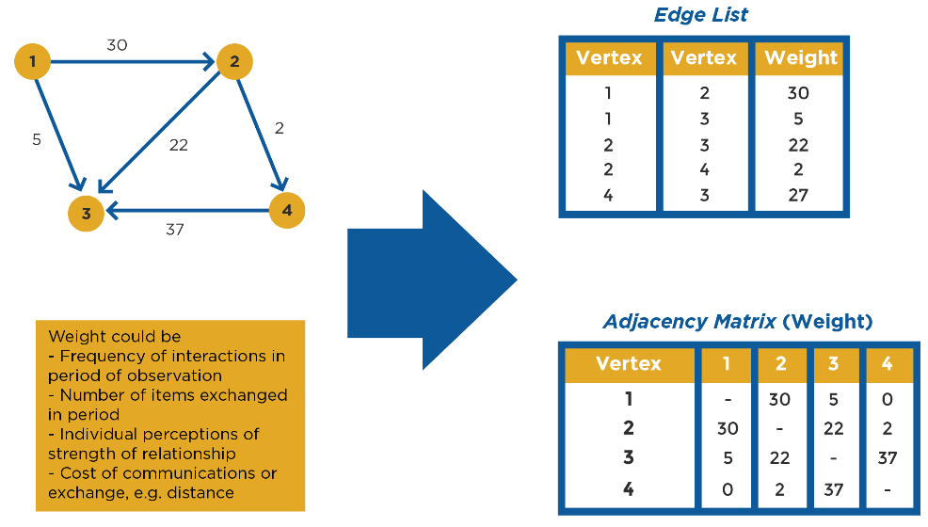
Tie Strength

Slide 10
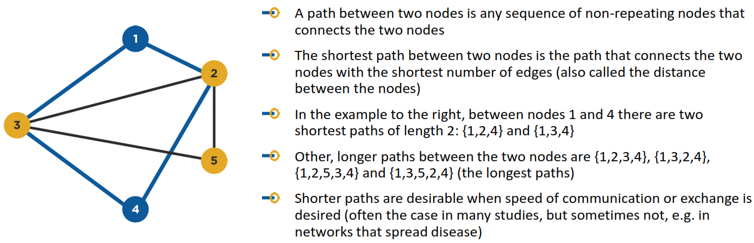

Path & Shortest Path

Slide 11
Network Analytic Measures

Slide 12
Node Centrality Measures
Ukuran dalam network analysis yang digunakan untuk menentukan node yang paling penting dalam sebuah network/ graph
Ukuran Centrality :
Degree Centrality
Angka jumlah banyak koneksi dari/ke sebuah node
Closeness Centrality
Nilai yang menunjukan rata-rata shortest path suatu node dengan seluruh node pada network
Betweeness Centrality
Nilai jumlah berapa kali node masuk pada shortest path antar seluruh node
Eigenvector Centrality
Metrik yang menunjukan seberapa terkoneksi sebuah node dengan node penting lain

Slide 13
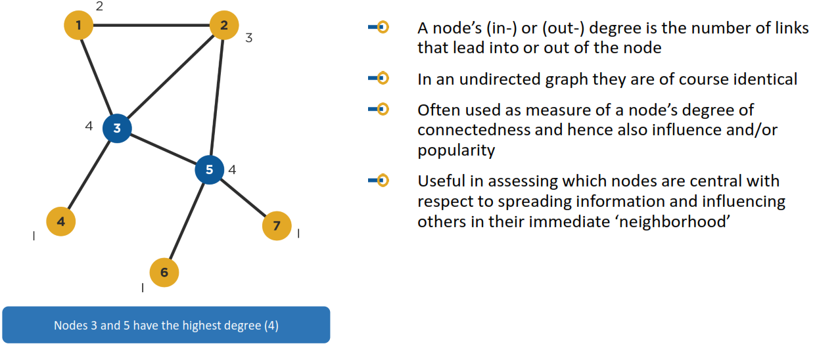
Degree

Slide 14
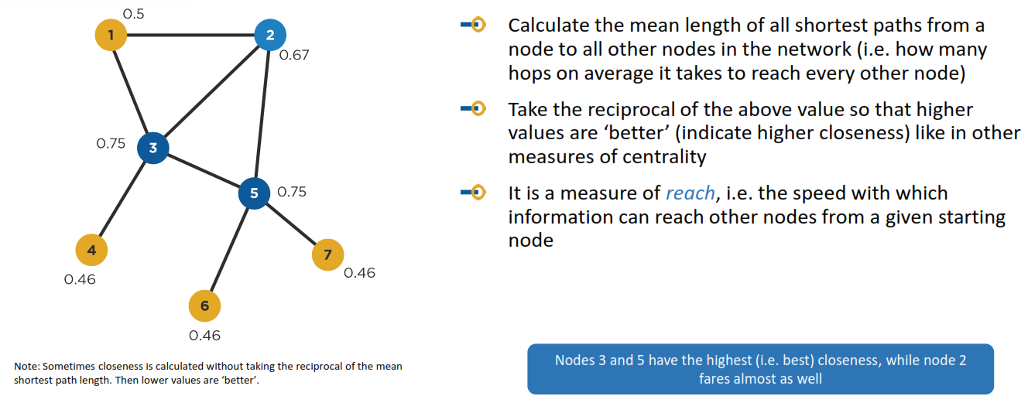
Closeness

Slide 15
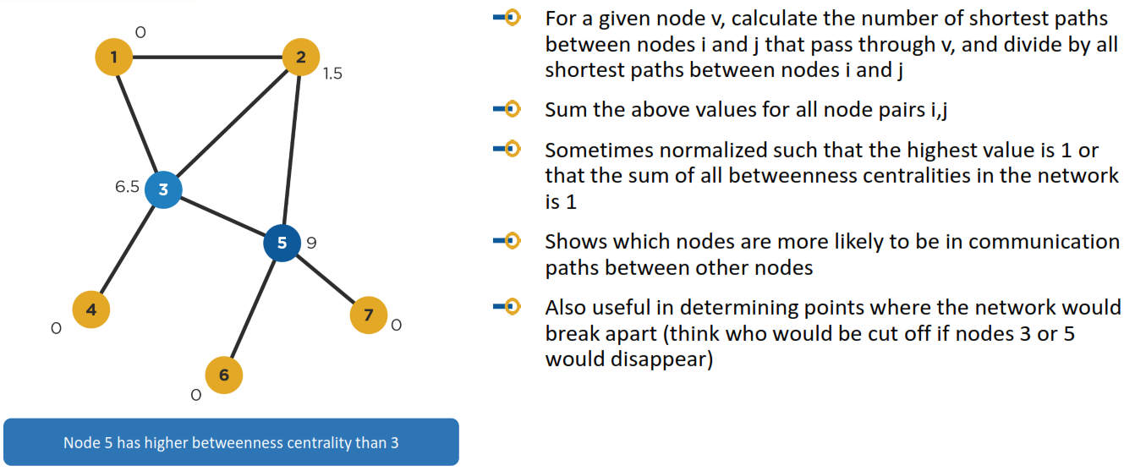
Betweenness

Slide 16
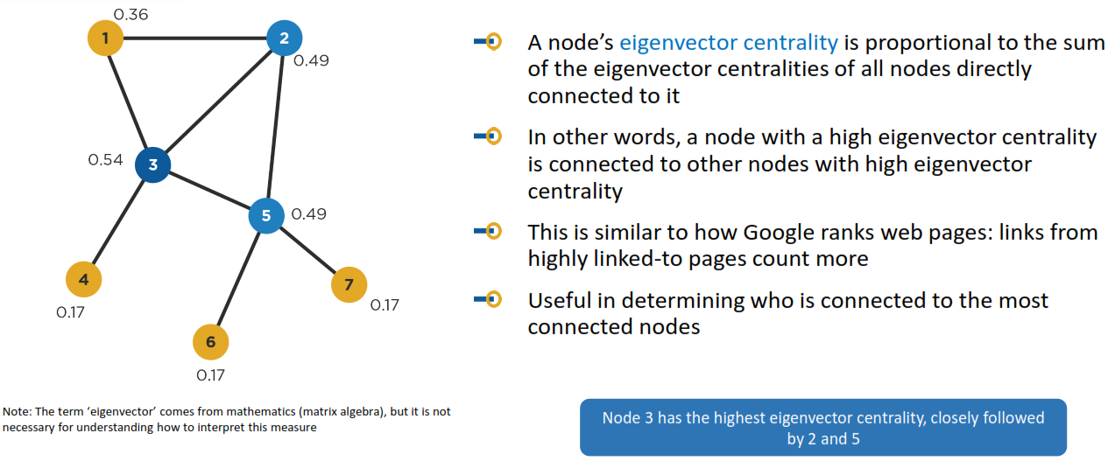
Eigenvector

Slide 17
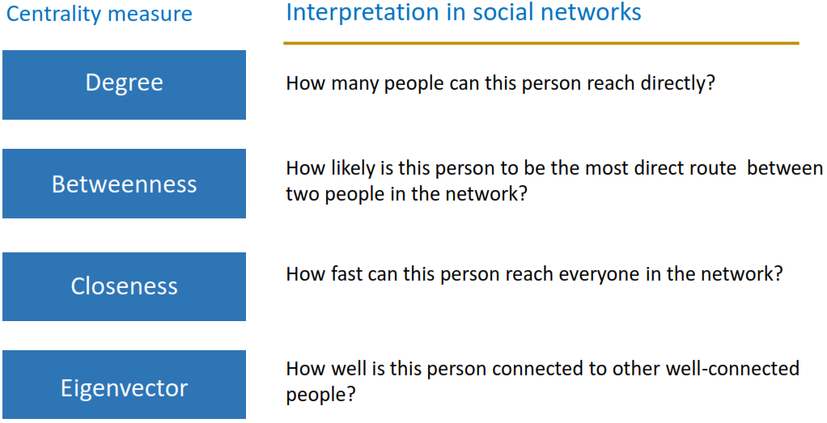
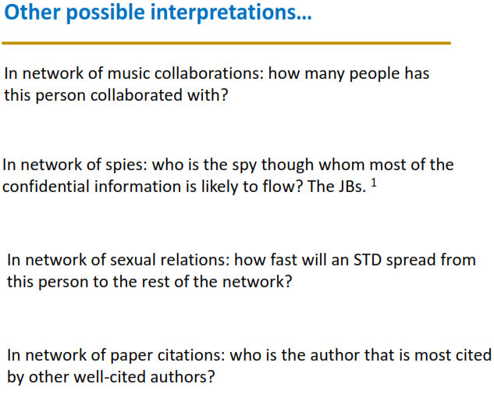
Centrality Interpretation

Slide 18
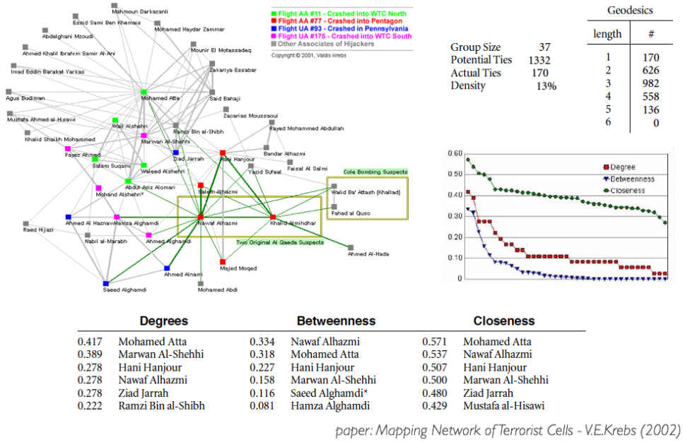
Application Example

Slide 19
Network Measures
Network Density
Reciprocity
Network Diameter
Clustering Coefficient

Slide 20
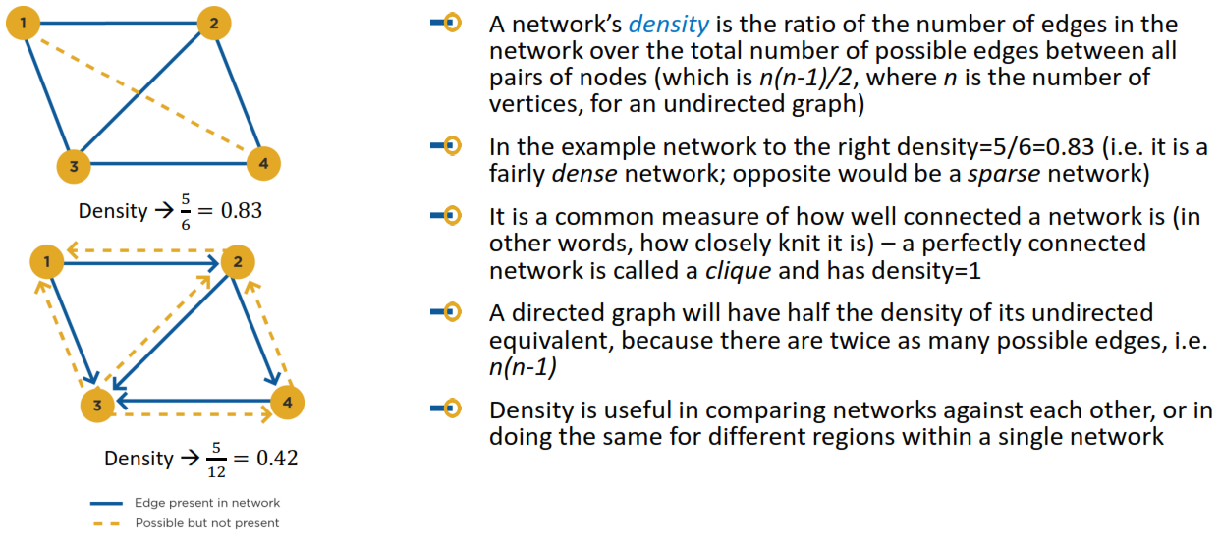
Density

Slide 21
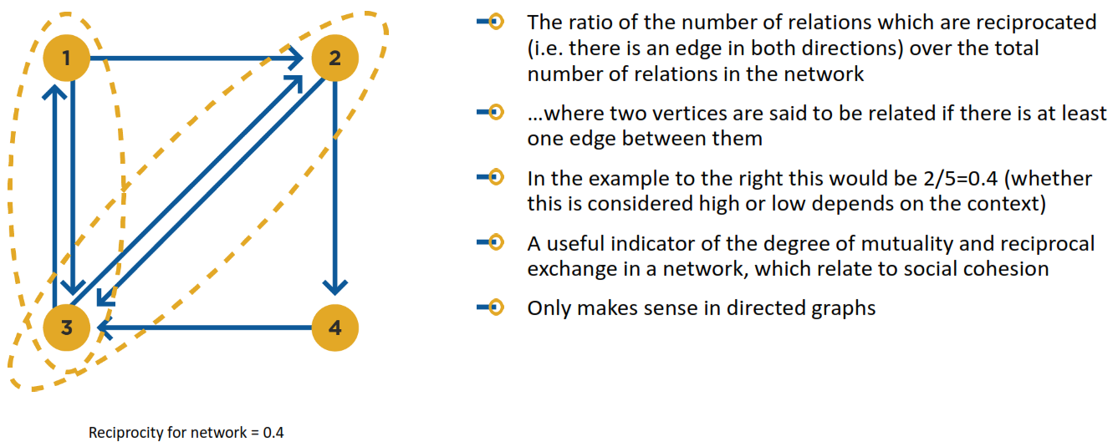
Reciprocity

Slide 22
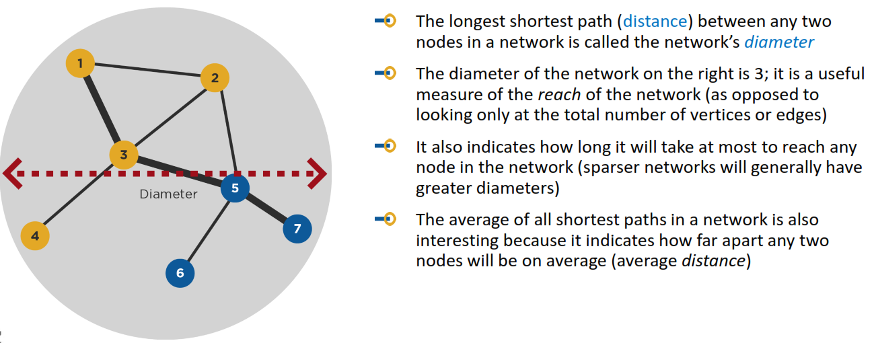
Network Diameter

Slide 23
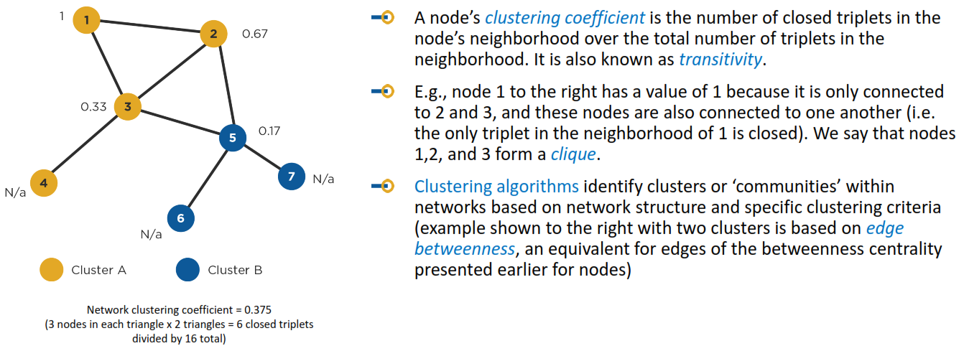
Clustering Coefficient

Slide 24
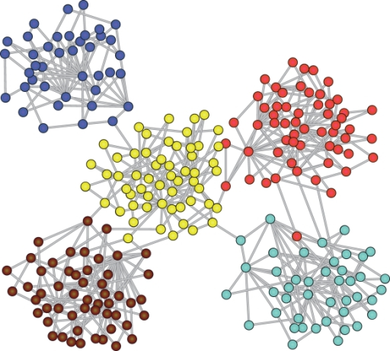
Community Detection
Community adalah kumpulan individu yang memiliki interaksi yang tinggi
Interaksi antar individu dalam komunitas tinggi
Interaksi dengan individu di luar komunitas rendah
Community Detection adalah cara untuk menemukan kelompok-kelompok dalam sebuah jaringan
Algoritma
Hierarchical (Divisive)
Girvan Newman Method
Modular
Louvain

Slide 25

CONTOH PENERAPAN PADA PYTHON

Slide 26

TERIMA KASIH

